Slide 1


Curso: Administración I
Tema: Introducción a la Administración

Slide 2

© Universidad Rafael Landívar.
Todos los derechos reservados

Slide 3

© Universidad Rafael Landívar.
Todos los derechos reservados

Slide 4

© Universidad Rafael Landívar.
Todos los derechos reservados

Slide 5
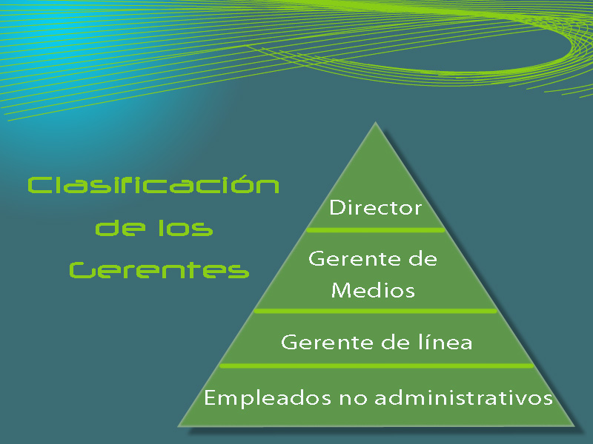
© Universidad Rafael Landívar.
Todos los derechos reservados

Slide 6
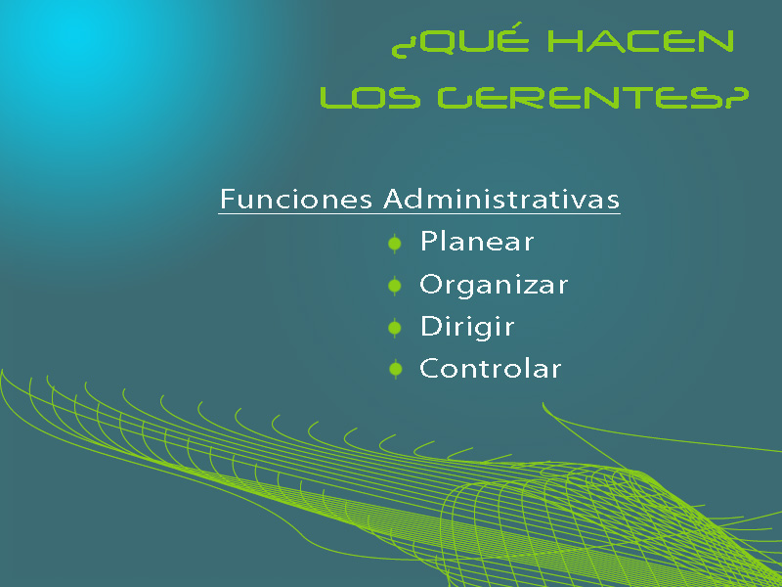
© Universidad Rafael Landívar.
Todos los derechos reservados

Slide 7
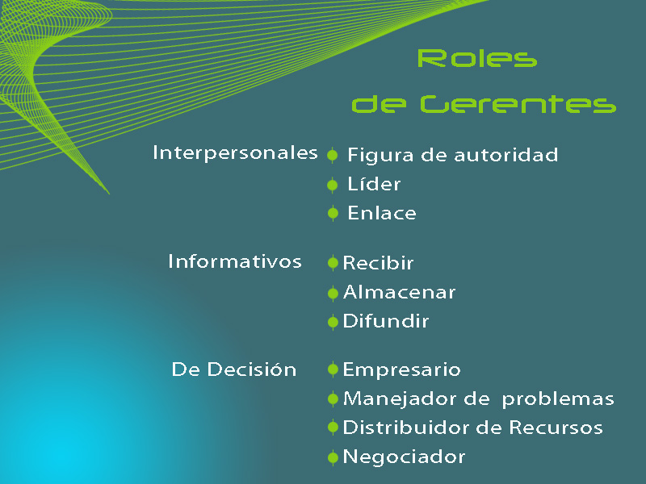
© Universidad Rafael Landívar.
Todos los derechos reservados

Slide 8

© Universidad Rafael Landívar.
Todos los derechos reservados

Slide 9
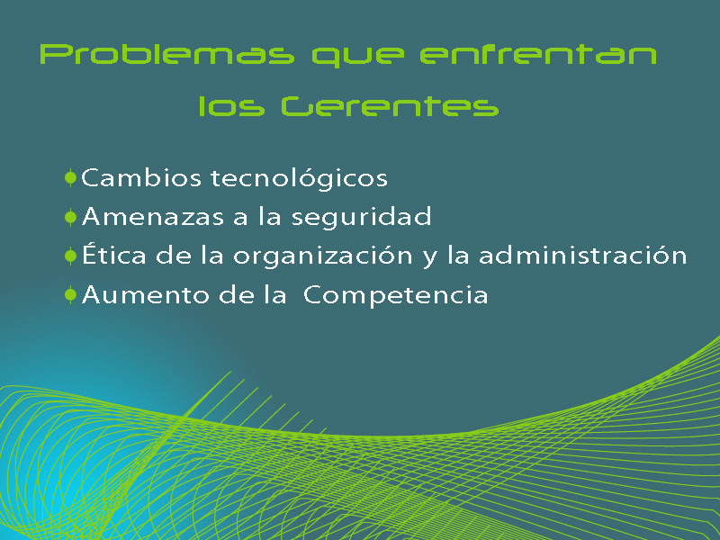
© Universidad Rafael Landívar.
Todos los derechos reservados

Slide 10

Fernando Audibert
© Universidad Rafael Landívar.
Todos los derechos reservados
http://www.sxc.hu/photo/1099278

Slide 11

© Universidad Rafael Landívar.
Todos los derechos reservados

Slide 12

La administración
las organizaciones
© Universidad Rafael Landívar.
Todos los derechos reservados

Slide 13

Administración
Hacer a través de otros.
Coordinación de las actividades de
trabajo de modo que se realicen de
manera eficiente y eficaz con otras
personas y a través de ellas.
¿Porqué estudiar Administración?
POR SU UNIVERSALIDAD
© Universidad Rafael Landívar.
Todos los derechos reservados

Slide 14

Relación de la
Administración con otras
ciencias
Matemática
Contabilidad
Sociología
Informática
Psicología
Estadística
Mercadotecnia
Ciencias Políticas
© Universidad Rafael Landívar.
Todos los derechos reservados

Slide 15

Historia de la
Administración
AÑO PERSONAJE APORTE
EGIPCIOS
CHINOS
ROMANOS
MAYAS
A.C
PROYECTOS
MONUMENTALES
ADAM SMITH
(LA RIQUEZA DE
LAS NACIONES)
DIVISIÓN DEL
TRABAJO-
ESPECIALIZACIÓN
1776
© Universidad Rafael Landívar.
Todos los derechos reservados

Slide 16

AÑO PERSONAJE APORTE
PREVIO AL
SIGLO XX
REVOLUCIÓN
INDUSTRIAL
INTRODUCEN
LAS MÁQUINAS
ADMINISTRACIÓN
CIENTÍFICA
PRINCIPIOS DE LA
ADMINISTRACIÓN
1850-1920
FREDERICK TAYLOR
HENRY FAYOL
FRANK Y LILLIAN
GILBERTH
ESTUDIO DE
MOVIMIENTOS
1900-1930
ACTIVIDAD
ORGANIZACIONAL:
BUROCRACIA
INICIO
SIGLO XX
MAX WEBER
© Universidad Rafael Landívar.
Todos los derechos reservados

Slide 17

Principales Perspectivas
sobre la Administración
1. Administración Científica
Uso de método científico
Frederick Taylor estableció 4 principios:
1. Estableció la ciencia en cada parte del trabajo
2. Escoger científicamente al trabajador,
capacitarlo y desarrollarlo
3. Cooperar con los trabajadores para
asegurar el cumplimiento de lo establecido
4. Dividir el trabajo y la responsabilidad
con igualdad
© Universidad Rafael Landívar.
Todos los derechos reservados

Slide 18

2. Teorías Generales
de la Administración
HENRI FAYOL:
1.División del trabajo
2.Autoridad
3.Disciplina
4.Unidad de mando
5.Unidad de dirección
6.El interés general
prevalece al interés individual
7.Remuneración
8.Centralización
9.Cadena de escalafón
10. Orden
11. Equidad
12. Estabilidad
13. Iniciativa
14. Espíritu de grupo
© Universidad Rafael Landívar.
Todos los derechos reservados

Slide 19
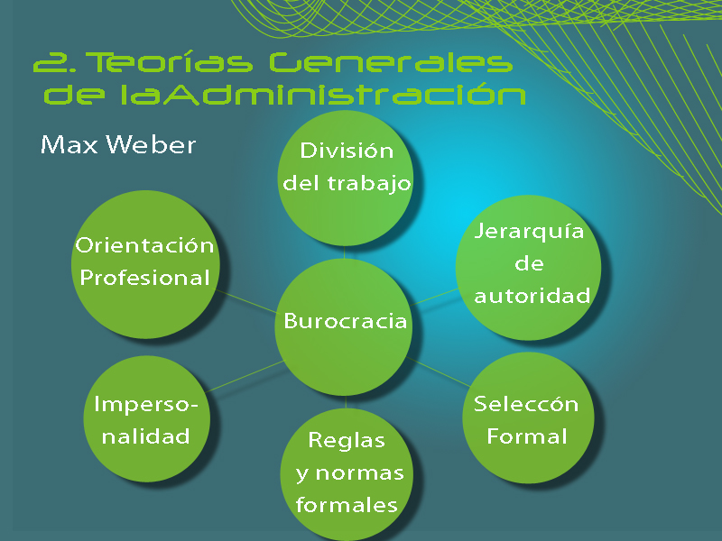
© Universidad Rafael Landívar.
Todos los derechos reservados

Slide 20
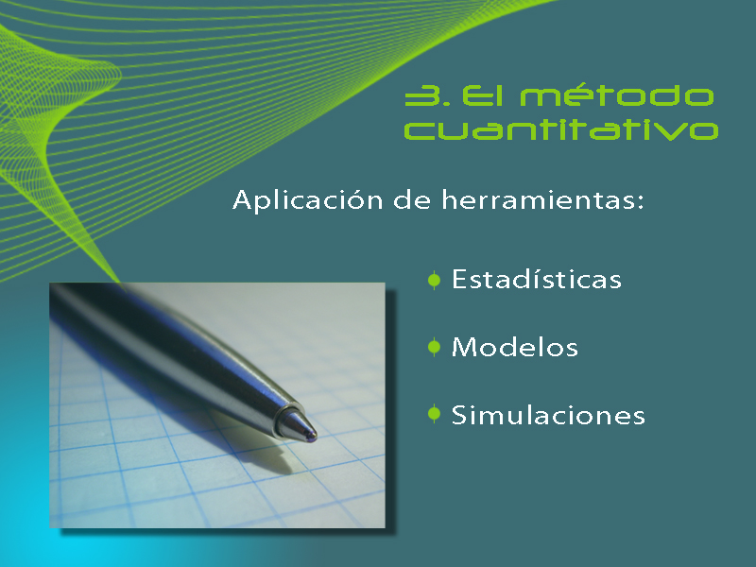
© Universidad Rafael Landívar.
Todos los derechos reservados

Slide 21
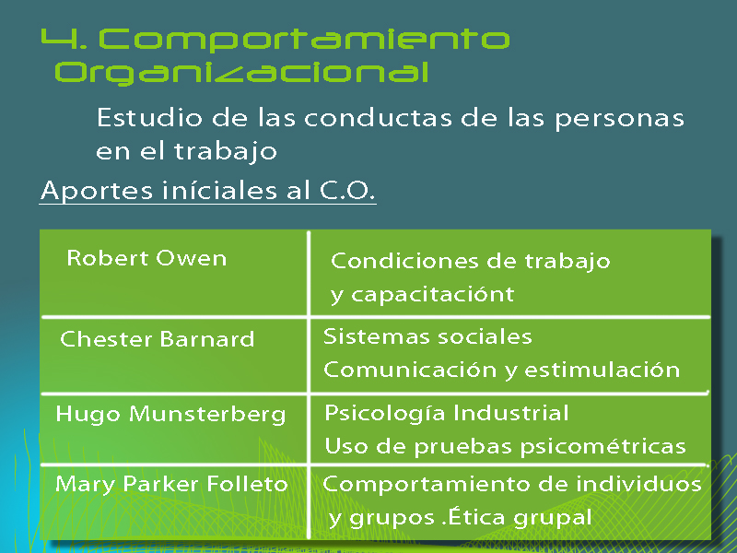
© Universidad Rafael Landívar.
Todos los derechos reservados

Slide 22
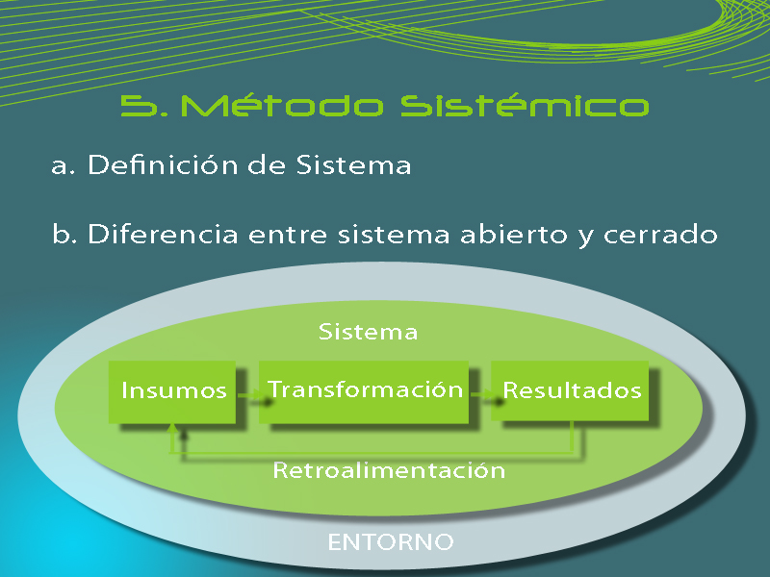
© Universidad Rafael Landívar.
Todos los derechos reservados

Slide 23
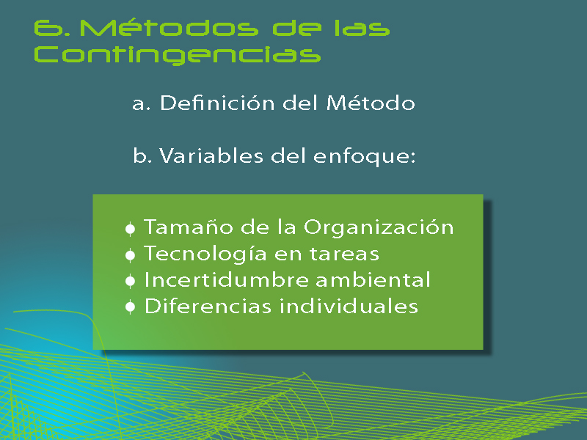
© Universidad Rafael Landívar.
Todos los derechos reservados

Slide 24
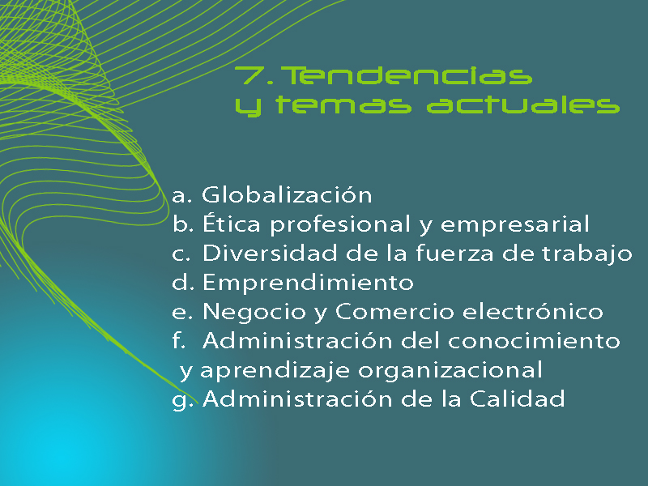

Slide 25
Créditos
M. A. Silvia de Giraldo
M.B.A. Francis Bracamonte
Docentes de la Facultad de Ciencias Económicas
y Empresariales.
Imágenes obtenidas en: http://www.sxc.hu/
Integrantes Equipo Facultad de
Arquitectura y Diseño
Sofia Quevedo Castellanos

Slide 26



Equipo de trabajo en la elaboración del material virtual
© Universidad Rafael Landívar.
Todos los derechos reservados

